Slide 1





Ievads C# programmēšanā
2021
IEVADS C# PROGRAMMĒŠANĀ
Artis Vilciņš
ESF projekts Nr. 8.4.1.0/16/l/001
''Nodarbināto personu profesionālās kompetences pilnveide"

Slide 2


Ievads C# programmēšanā
2021
8. LEKCIJA

Slide 3



Ievads C# programmēšanā
2021
Šodienas lekcijā
Testu virzīta attīstība (Test driven development)
Testi
Strādāšanas modelis / veids
Vienības testi (Unit tests)
X Unit implemetācijas pamati
Integrācijas testi (kad tiek savienots vienā vesalā)
Testu veidošanas struktūra (AAA)
Lietotāja saskarnes testi (User Interface Tests)
Moq ietvara pamati *

Slide 4


TESTI1
Lai pārliecinātos, vai mūsu lietojumprogrammas darbojas pareizi, mums tās ir jāpārbauda.
Tā vietā, lai veiktu manuālu testēšanu, mums ir 3 veidu automātiskās pārbaudes:
Vienības testi
Integrācijas testi
Lietotāja saskarnes testi
Ievads C# programmēšanā
2021

Slide 5
VIENĪBAS TESTI1
Vienības testi - ir vismazākie un vienkāršākie testi, ko uzrakstījuši programmētāji.
Tas ir ātrākais un “vieglākais” testu veids, un tam pēc iespējas jāattiecas uz atsevišķu kodu.
Tam būtu jāpārbauda nelielas lietojuma daļas vai atsevišķas funkcijas kodā
Ievads C# programmēšanā
2021

Slide 6
INTEGRĀCIJAS TESTI
(kad tiek savienots vienā vesalā)
Integrācijas pārbaude - integrācijas testi nodrošina, ka lietotnes komponenti darbojas pareizi līmenī, kas ietver lietotnes atbalsta infrastruktūru, piemēram, datu bāzi, failu sistēmu un tīklu.
Integrācijas testi tiek veikti ilgāk nekā vienības testi, taču tie nav tik dārgi kā lietotāja saskarnes testi.
Arī šos testus lielākoties raksta programmētāji
Ievads C# programmēšanā
2021

Slide 7
LIETOTĀJA SASKARNES TESTI
(User Interface Tests)
Kodētie lietotāja saskarnes testi (CUIT) - nodrošina jūsu lietojumprogrammas vadīšanu caur tās lietotāja saskarni (UI). Šie testi ietver UI vadības funkciju pārbaudi. Tie ļauj pārbaudīt, vai visa lietojumprogramma, ieskaitot tās lietotāja saskarni, darbojas pareizi.
Šos testus lielākoties raksta kvalitātes nodrošināšanas automatizācijas speciālisti (QA).
Viņi būtībā rīkojas tāpat kā cilvēks, izmantojot lietojumprogrammu, taču to dara ar automatizētu programmatūru, kas ļauj ātri pārbaudīt lielas aplikācijas daļas.
Ievads C# programmēšanā
2021

Slide 8
TESTU VIRZĪTA ATTĪSTĪBA1
Vispirms mums ir jāuzraksta pārbaudes gadījumi (testi)
Tad uzrakstiet vienkāršu kodu, kas veiks spēs iziet pārbaudi.
Jāuzraksta arī citi scenāriji, kas spēs iziet pārbaudi.
Ievads C# programmēšanā
2021

Slide 9

STRĀDĀŠANAS MODELIS / VEIDS
3. Pārveidojiet kodu, lai uzlabotu tā dizainu, noņemtu dublēšanos turpinot uzturēt, ka visi testi iziet pārbaudi
1. Izveido testu, kas neiziet pārbaudi
2. Dari visu, lai tests izietu pārbaudi
Ievads C# programmēšanā
2021

Slide 10
XUNIT IMPLEMENTĀCIJAS PAMATI
Fact (Fakts) ir testi, kas vienmēr ir patiesi. Viņi pārbauda nemainīgus apstākļus.
Teorijas ir testi ir patiesi tikai pie konkrētas datu kopas.
https://xunit.net/docs/getting-started/netfx/visual-studio
Ievads C# programmēšanā
2021

Slide 11
POPULĀRĀKIE APGALVOJUMI
Assert.Contains(expected,actual) - Pārbauda, vai gaidāmajā objektā vai masīvā ir faktiskā vērtība. Tiek norādīta sagaidāmā vērtība un faktiskā vērtība
Assert.Equal(expected,actual) - Pārbauda, vai paredzamais un faktiskais ir triviāli vienāds.
Assert.True(actual) - Pārbauda vai faktiskā vērtība ir patiesa
Assert.False(actual) - Pārbauda vai faktiskā vērtība ir nepatiesa
http://xunitjs.shaege.com/Guide/Engine/assertions.html
Ievads C# programmēšanā
2021

Slide 12
using Xunit;
namespace MyFirstUnitTests
{
public class UnitTest1
{
[Fact]
public void PassingTest()
{
Assert.Equal(4, Add(2, 2));
}
[Fact]
public void FailingTest()
{
Assert.Equal(5, Add(2, 2));
}
int Add(int x, int y)
{
return x + y;
}
}
}
Programmas nosaukums nosaukums nosaukums
2021
[Theory]
[InlineData(3)]
[InlineData(5)]
[InlineData(6)]
public void MyFirstTheory(int value)
{
Assert.True(IsOdd(value));
}
bool IsOdd(int value)
{
return value % 2 == 1;
}

Slide 13
TESTU VEIDOŠANAS STRUKTŪRA (AAA)
Sakārtošana (Arrange) - inicializē objektus un nosaka to datu vērtību, kuri tiek nodoti pārbaudāmajai metodei.
Darbība (Act) - tiek izmantota pārbaudāmā metode ar sakārtotajiem parametriem.
Apstiprināšana (Assert) - pārbauda, vai pārbaudāmās metodes darbība darbojas kā paredzēts.
Programmas nosaukums nosaukums nosaukums
2021

Slide 14
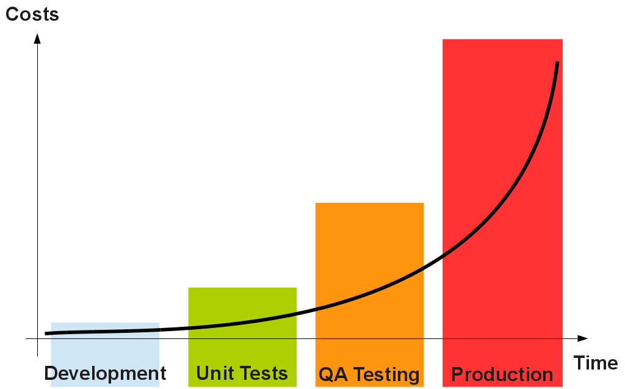
Produkcija
Izmaksas
kvalitātes nodrošināšanas automatizācijas speciālistu darbs
Vienības testi
Izstrāde
Laiks
Ievads C# programmēšanā
2021

Slide 15
*MOQ IETVARS
vienkārši lietojams,
stingri rakstīts (pilnībā pārbaudīts kompilatorā un draudzīgs atjaunošanai)
minimālistisks (vienlaikus pilnībā funkcionējošs!).
https://github.com/moq/moq4
Ievads C# programmēšanā
2021

Slide 16

Ievads C# programmēšanā
2021
Demo

Slide 17
Ievads C# programmēšanā
2021
Grupu darbs
Izveidot vienības testus gala darbam
Jāpapildina gala darbs ar vismaz vienu vienības testu ar parametriem un vienu bez parametriem. Kopā vismaz pieciem vienības testiem.
Iesāktā grupu darba turpināšana

Slide 18
Ievads C# programmēšanā
2021
Uzdevumi
Vēl 10 uzdevumi no Array2 uzdevumu krājuma

Slide 19

Ievads C# programmēšanā
2021
ESF projekts Nr. 8.4.1.0/16/l/001
''Nodarbināto personu profesionālās kompetences pilnveide"

